Slide 1


20194111 최민규
2장 과제
2-1,2,3
컴퓨터 구조

Slide 2
20194111최민규 컴퓨터 구조
2-1. 데이터 객체들의 바이트 표시
연습 문제 풀이
컴퓨터 구조

Slide 3
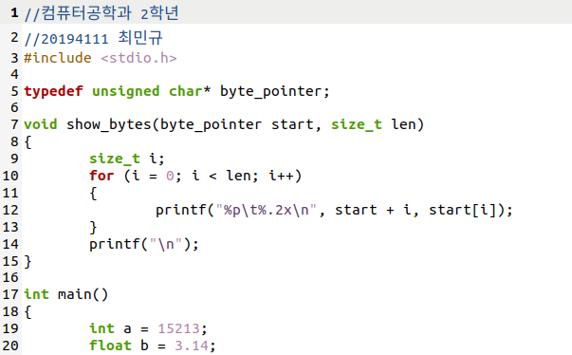
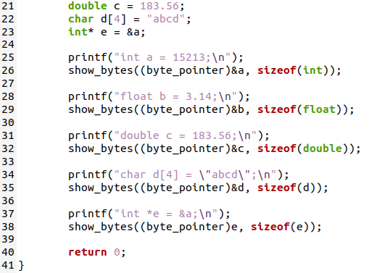
20194111최민규 컴퓨터 구조
SUB TITLE ://
<문제>
show_bytes 코드를 참조하여 아래와 같이 데이터들의 바이트 표시 C프로그램을 작성, 컴파일, 실행
임의의 정수, 실수, 문자열, 포인터 등의 데이터 객체 값에 대한 바이트를 표시
64bit, 32bit 머신 버전에 대해 각각 실행
<소스 코드>

Slide 4
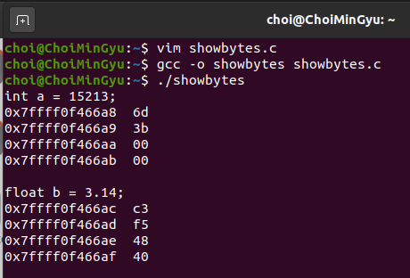
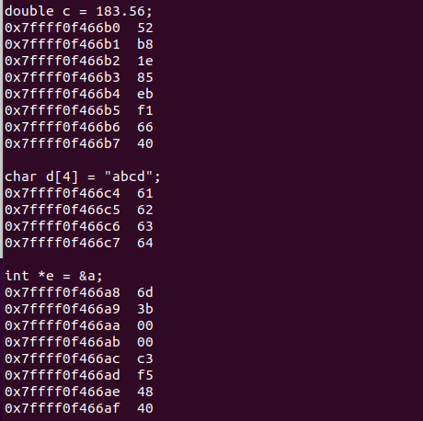
20194111최민규 컴퓨터 구조
SUB TITLE :// 2-1. 데이터 객체들의 바이트 표시 – 64bit 실행결과

Slide 5
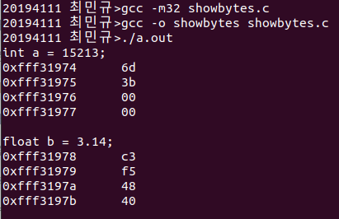
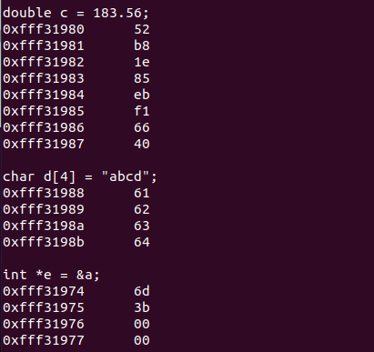
20194111최민규 컴퓨터 구조
SUB TITLE :// 2-1. 데이터 객체들의 바이트 표시 – 32bit 실행결과

Slide 6
20194111최민규 컴퓨터 구조
2. Virtual Box
- 실습 플랫폼 구축
Virtual Box Ubuntu -20.04.1
2. Virtual Box
컴퓨터 구조

Slide 7
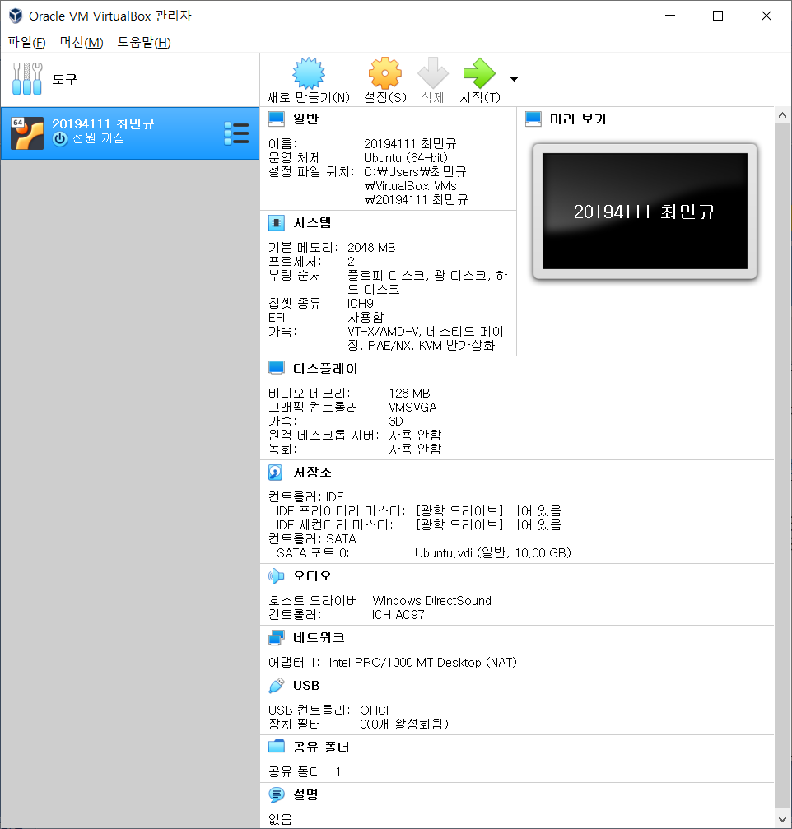
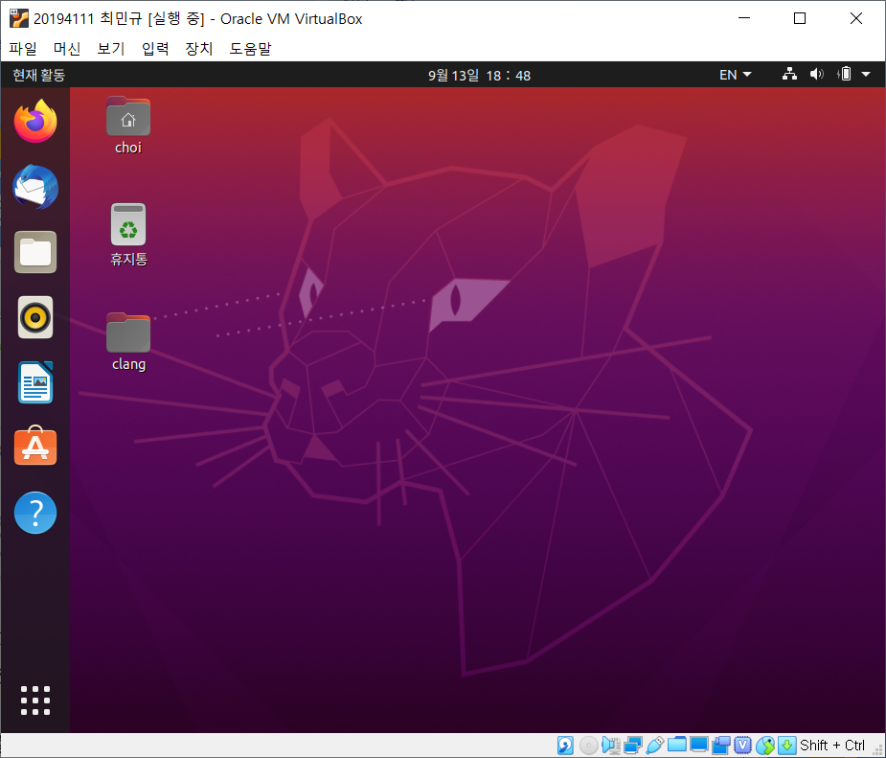
20194111최민규 컴퓨터 구조
SUB TITLE :// 02. Virtual Box – 실습 플랫폼 구축
앞으로의 과제 수행을 위해 필요한 Virtual Box, 우분투 실습 플랫폼을 구축하였음.

Slide 8
20194111최민규 컴퓨터 구조
3. 가상 머신 활용
- c프로그램 작성, 컴파일, 실행
Virtual Box Ubuntu -20.04.1
3. 가상 머신 활용
컴퓨터 구조

Slide 9
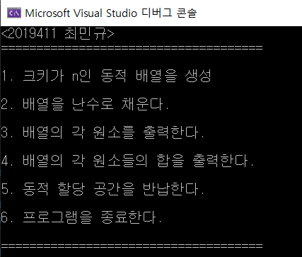
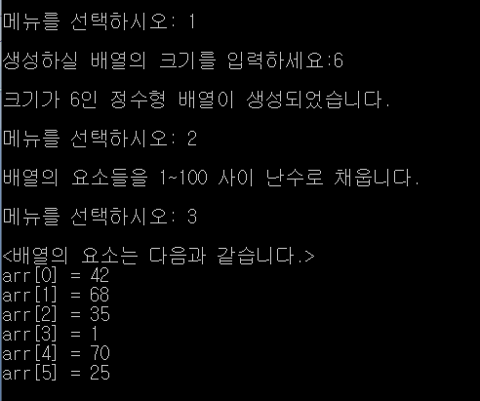
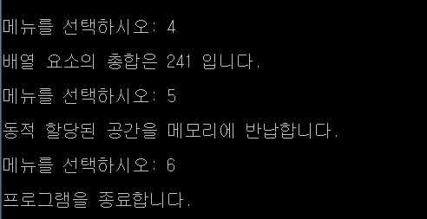
20194111최민규 컴퓨터 구조
SUB TITLE :// 03. 가상 머신 활용 – C프로그램 작성, 컴파일, 실행
(▲ Visual Studio에서 실행 예시)
< 활용 할 프로그램 >
C프로그래밍 과목을 학습하던 때 작성 한 동적 할당을 이용 한 프로그램
사용자로부터 정수를 입력 받은 뒤, 그 정수의 크기만큼 배열을 만들고, 배열을 난수로 채운 뒤 배열 요소와 배열 요소들의 합을 출력할 수 있는 프로그램

Slide 10

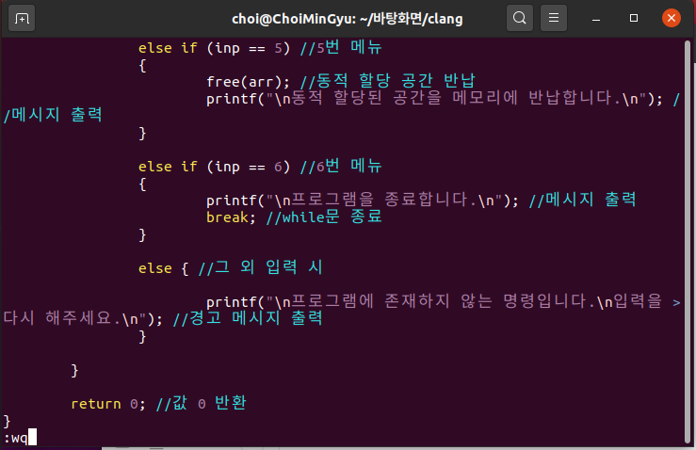

20194111최민규 컴퓨터 구조
SUB TITLE :// 03. 가상 머신 활용 – C프로그램 작성
< C프로그램 작성 >
바탕화면에 작업 할 폴더를 만든 뒤, 폴더 안에서 터미널을 실행하고 vim (텍스트 편집기)을 열어줍니다. 프로그램의 제목은 test.c로 하겠습니다.
vim이라는 텍스트 편집기를 이용 해 원하는 C프로그램을 작성합니다.
(이전 슬라이드에서 설명했던 동적 할당 프로그램을 그대로 작성 했습니다.)
(폴더 안에 .c프로그램 생성!)

Slide 11
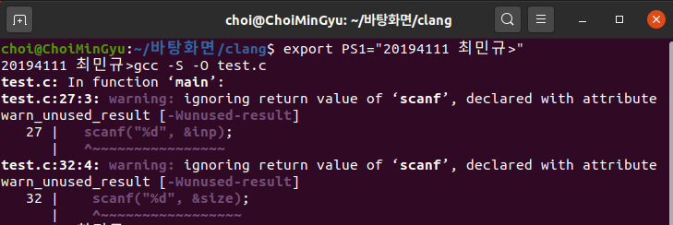

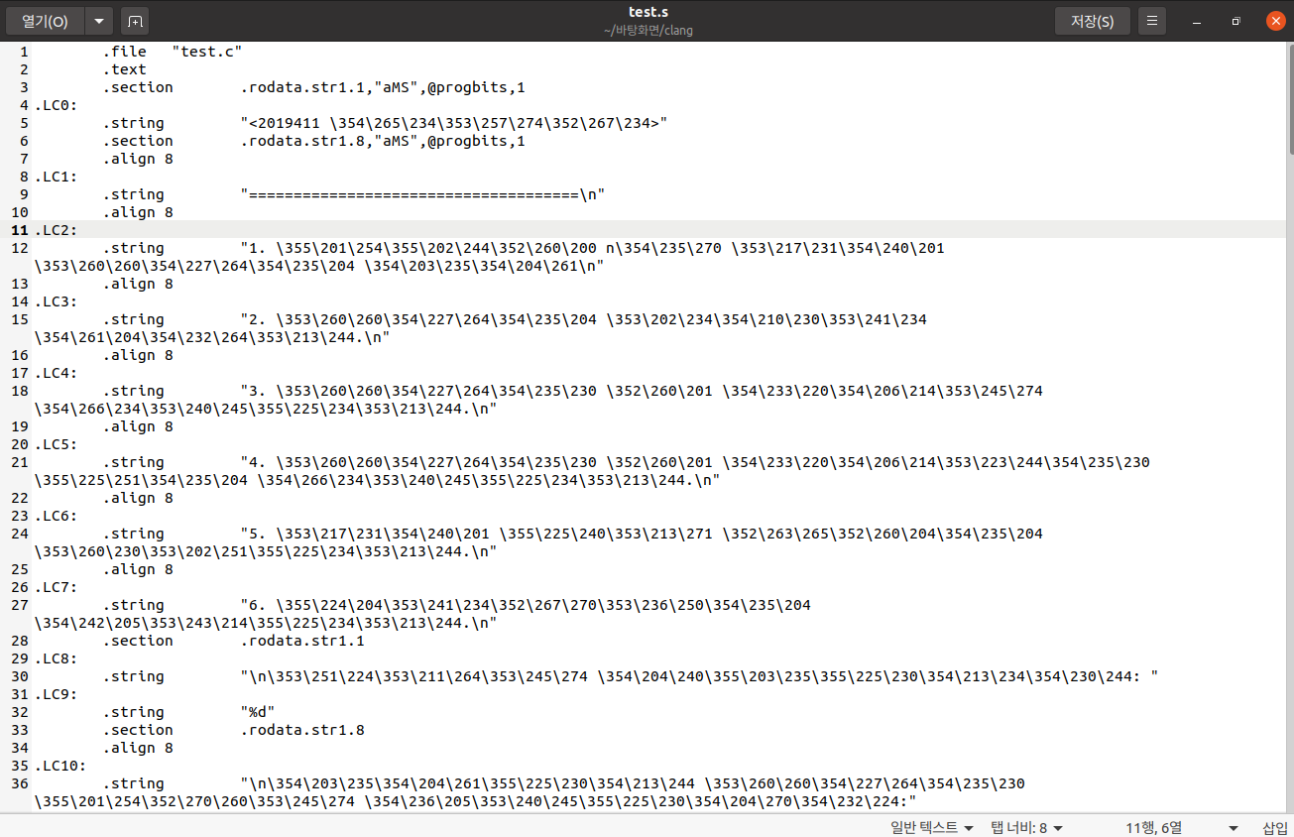
20194111최민규 컴퓨터 구조
SUB TITLE :// 03. 가상 머신 활용 – C프로그램 컴파일
< gcc 컴파일러를 활용 해 프로그램 컴파일>
터미널에서 ‘gcc –S -O 소스파일명.c’ 명령어를 통해 컴파일을 합니다.
.c 파일이 전처리, 컴파일, 어셈블 과정을 거친 뒤 .s파일 형태로 폴더에 저장됩니다.

Slide 12
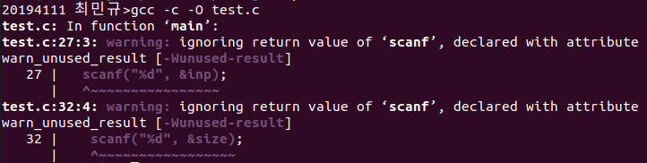

20194111최민규 컴퓨터 구조
SUB TITLE :// 03. 가상 머신 활용 – C프로그램 컴파일
(test.o 파일이 생성)
< gcc 컴파일러를 활용 해 프로그램 컴파일>
터미널에서 ‘gcc -c –o 실행파일 이름 소스파일명.c’ 명령어를 통해 목적파일인 .o파일을 생성합니다.
.c 파일이 전처리, 컴파일, 어셈블 과정을 거친 .o파일 형태로 저장됩니다.
.o파일 안에는 기계어 명렁어 (코드)가 들어있으며, 재배치 가능한 프로그램 형태입니다.

Slide 13

20194111최민규 컴퓨터 구조
SUB TITLE :// 03. 가상 머신 활용 – C프로그램 컴파일
< gcc 컴파일러를 활용 해 프로그램 컴파일>
터미널에서 ‘gcc –o 실행파일 이름 소스파일명.c’ 명령어를 통해 실행파일을 생성합니다.
.c 파일이 전처리, 컴파일, 어셈블, 링커 과정을 거친 뒤 실행파일인 .exe파일 형태로 저장됩니다.
(test.exe 실행 파일이 생성)

Slide 14
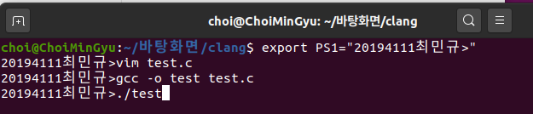
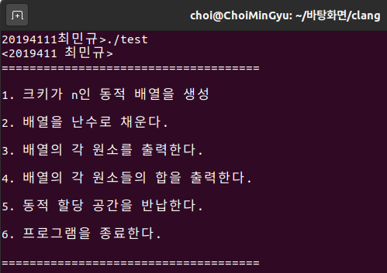
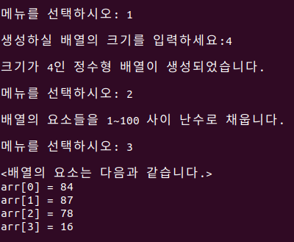
20194111최민규 컴퓨터 구조
SUB TITLE :// 03. 가상 머신 활용 – C프로그램 실행
< 프로그램 실행 >
터미널에서 ./프로그램 이름 명령어를 통해
작성 한 프로그램을 실행합니다.
-프로그램이 정상적으로 동작하는 것을 확인할 수 있습니다.

Slide 15
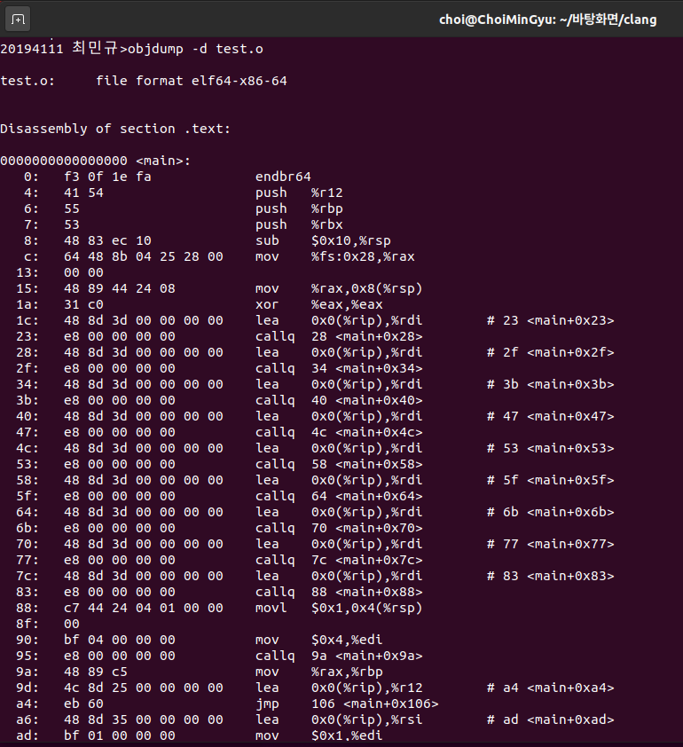
20194111최민규 컴퓨터 구조
SUB TITLE :// 03. 가상 머신 활용 – C프로그램 역어셈블(disassemble)
< .o목적 파일 역어셈블>
터미널에서 objdump –d 파일이름.o 명령어를 입력 해 목적 파일을 역어셈블합니다.

Slide 16
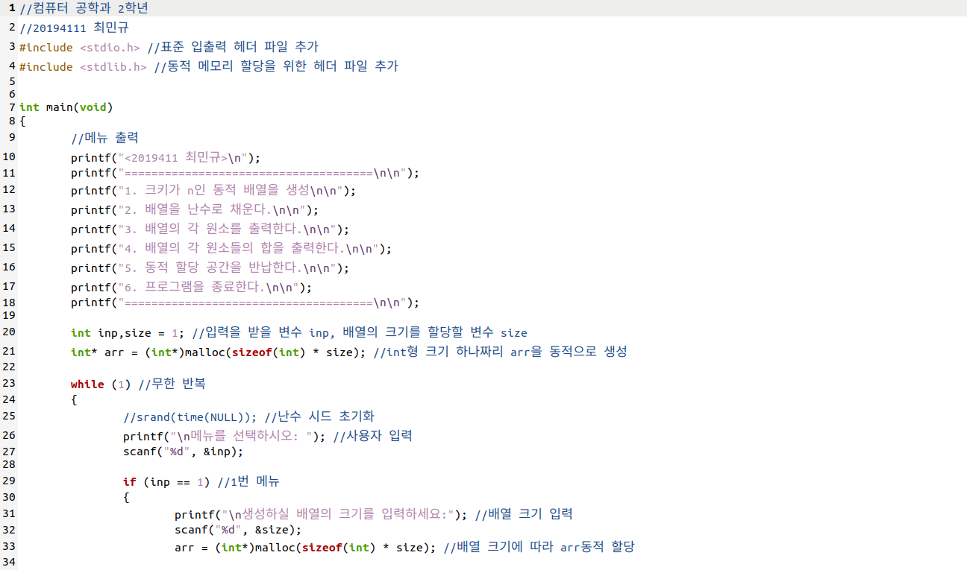
20194111최민규 컴퓨터 구조
SUB TITLE :// 03. 가상 머신 활용 – 실행 한 c 소스코드

Slide 17
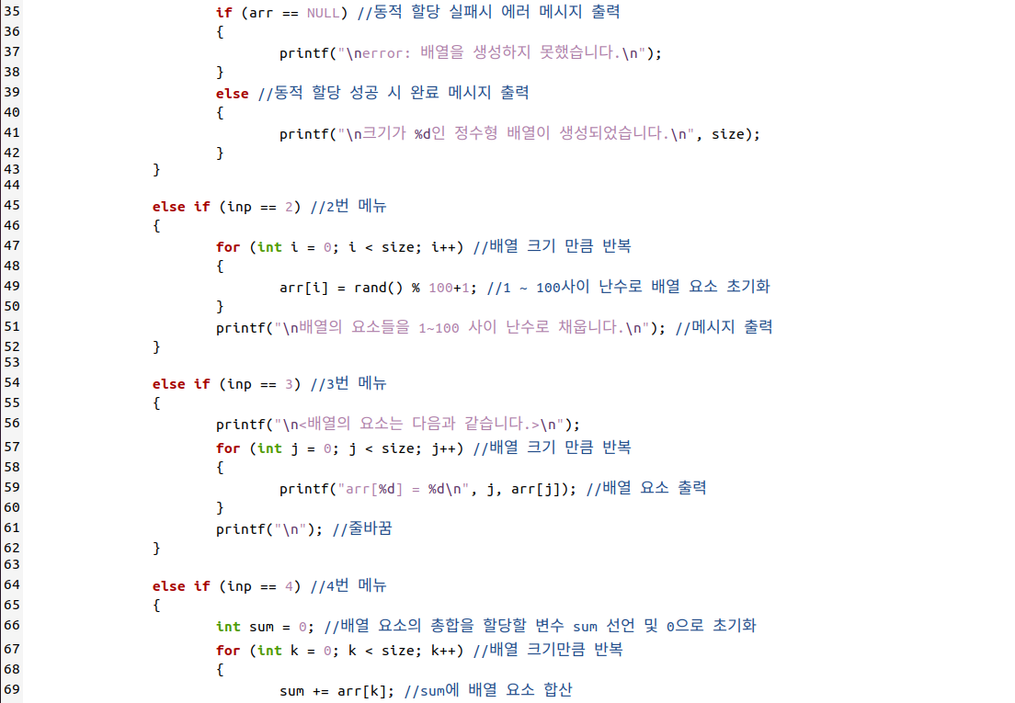
20194111최민규 컴퓨터 구조
SUB TITLE :// 03. 가상 머신 활용 – 실행 한 c 소스코드

Slide 18
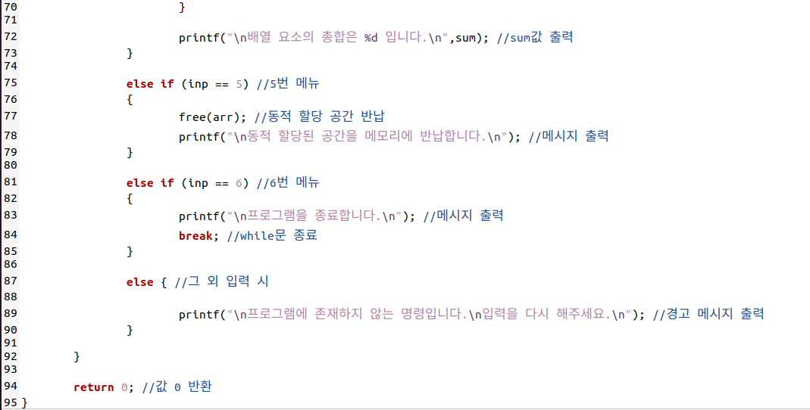
20194111최민규 컴퓨터 구조
SUB TITLE :// 03. 가상 머신 활용 – 실행 한 c 소스코드

